Slide 1
Per la realizzazione della versione del progetto e'stata utilizzata la seguente conponentistica:
1.Led RGB
2.Display LCD
3.Bottone
4.Potenziometro
5.Buzzer
6. Joystick

Slide 2
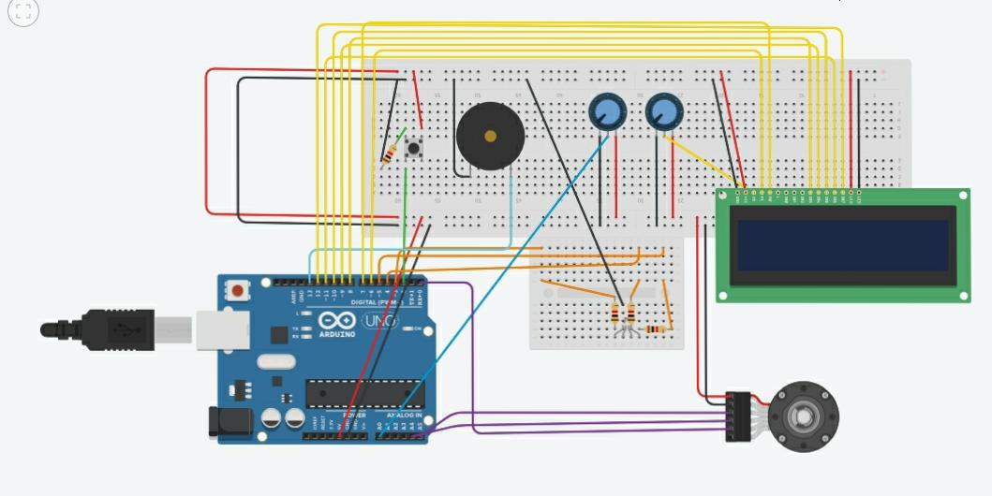
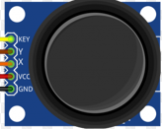
Descrizione progetto
E'stato realizzato un gioco. Il giocatore puo’ settare la difficolta ’di questo regolando un potenziometro e premendo il bottone per confermare.Il valore analogico del potenziometro verra’ scritto in seriale e , a seconda valore stesso , attivera’ l’accensione di un led RGB in una delle tre modalita’ previste(blu , verde , rosso) e il cui scopo e'quello di comprendere quale livello di difficolta’e’ attualmente selezionato. Una volta premuto il bottone verra’ chiesto di premere il pulsante del joystick per iniziare effettivamente a giocare . Il gioco consiste nel cercare di arrivare ad un punteggio fissato muovendo di volta in volta il joystick lungo una delle quattro posizioni previste(su,giu,destra,sinistra).A seconda della difficolta’ impostata il giocatore avra’ meno tempo per emulare il movimento e il tempo impiegato per rispondere avra’ maggiore influenza sulla partita . Ogni mossa corretta da parte del giocatore e’ un punto . Allo scadere di un timeout(contatore) si attivera’un buzzer(attuatore) che avra’ quindi il compito di segnalare la fine della partita. Il display LCD , a questo punto , mostrera’ il risultato ottenuto e il miglior punteggio raggiunto considerando tutte le partite giocate . E’ possibile fare un’ altra partita premendo nuovamente il pulsante.
JOYSTICK

Slide 3
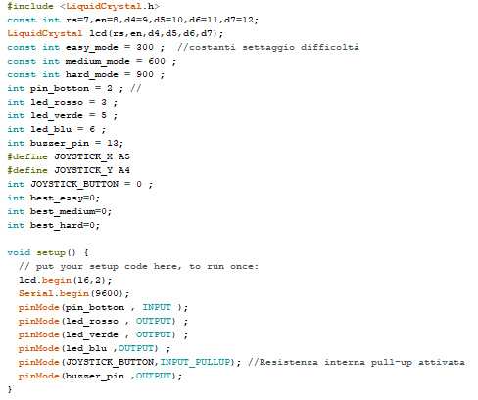
Inizializzazione e Setup

Slide 4
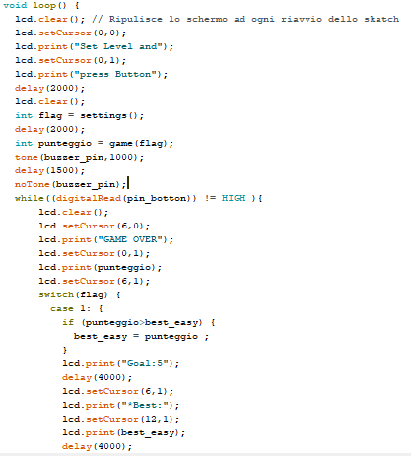
Loop principale
Break ;
}

Slide 5
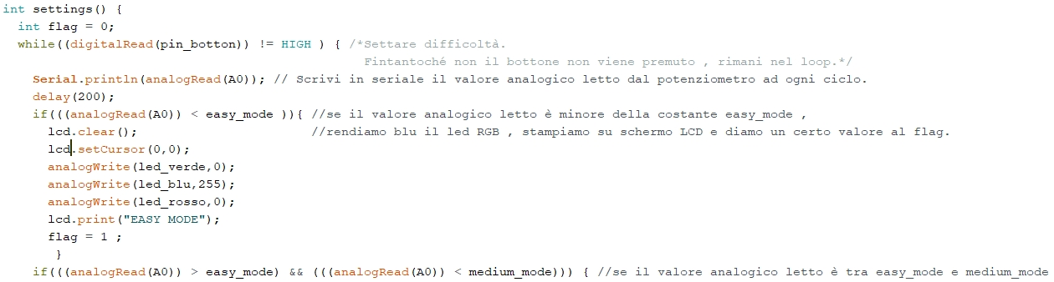
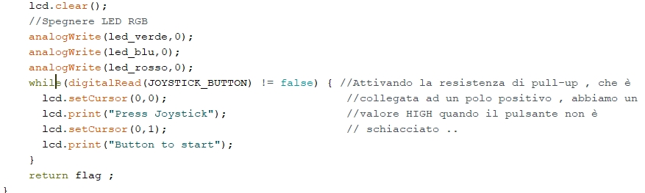
Funzione Settings
..
}
. . . }
…}
}

Slide 6
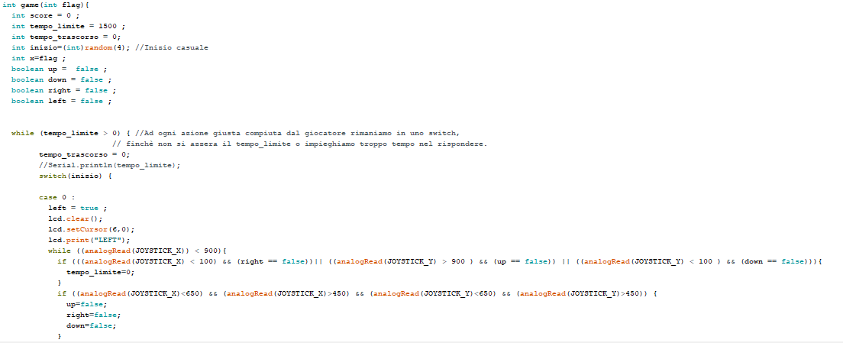
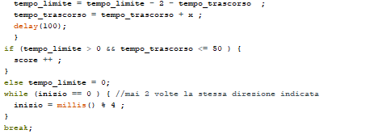
Funzione Game
Gestione Errori
…(Case 1 , 2 ,3 gestite alla stessa maniera)... }
RETURN SCORE; }

